Slide 1
Modernização de Certificação de Mecânico
Pedro F. A. Di Donato
Gerente Técnico de Normas – GTNO/SPL

Slide 2
Introdução
SPO
Operações
Aeronavegabilidade
SPL
Pessoal
SAR
Aeronave
SIA
Aeródromos

Slide 3

A ANAC escutou as demandas!
Precisamos de mais MMA!
Prova teórica não é boa!
Demora para marcar o Exame Prático!

Slide 4






Exame Prático
Causa Raiz – Falta de Examinadores
Solução:
OM

Slide 5
Exame Prático
IS 183-003B – Em fase final de elaboração
Processo de Extensão de Credenciamento
Terá de ter autorização da OM
Exames ainda terão de ser autorizados pela ANAC
Necessidade de Filmagem
OM

Slide 6
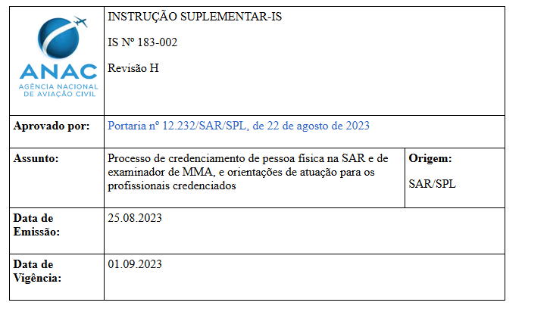
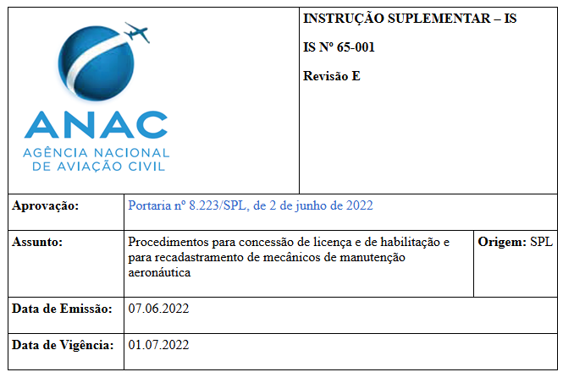
Ajustes Normativos
HOJE
Credenciamento PCP
Credenciamento MMA
Exame de MMA
Concessão de MMA
Recadastramento de MMA

Slide 7
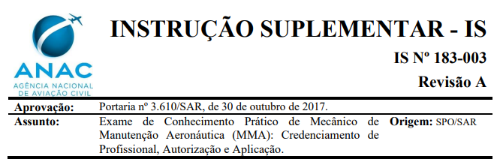
Ajustes Normativos
F
B
FUTURO
Credenciamento MMA
Concessão de MMA
Exame de MMA
Recadastramento de MMA

Slide 8
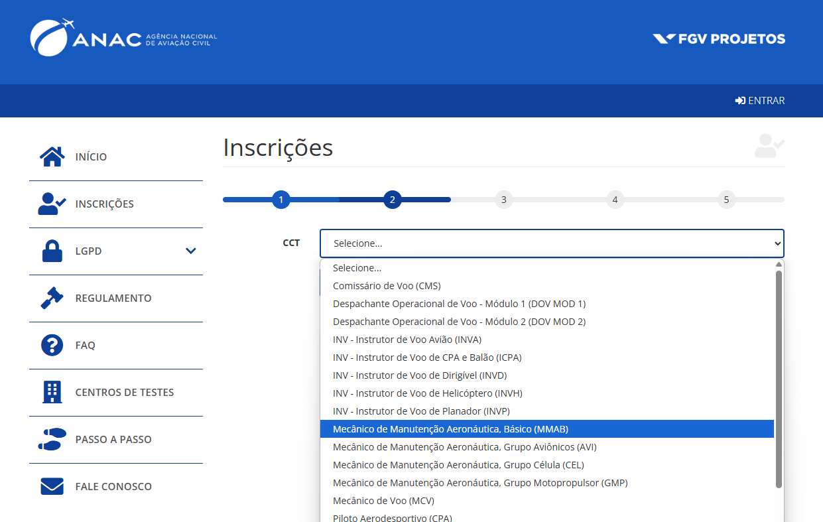
Exame Teórico
Opção de fazer o módulo básico do exame teórico!
Basta estar inscrito em curso
Depois apenas a parte específica
Após completar o curso
Ainda pode fazer tudo junto
Paga apenas uma taxa
IS 00-003H
Questões sendo atualizadas também

Slide 9
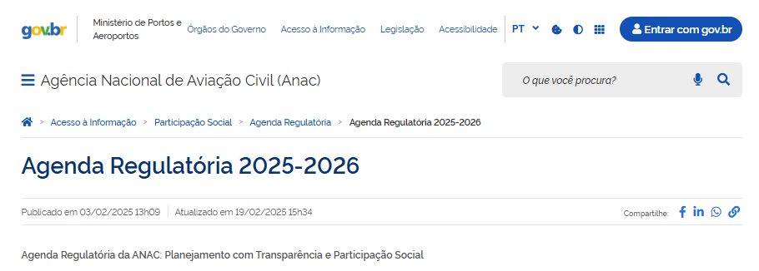
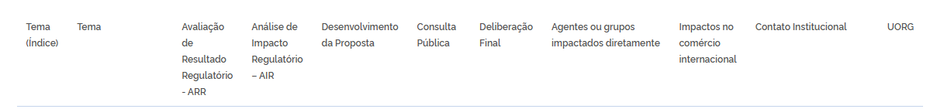
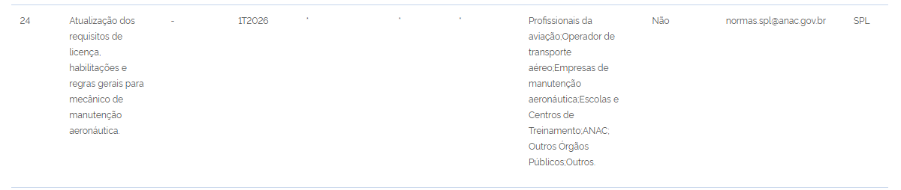
Projeto de Médio Prazo

Slide 10
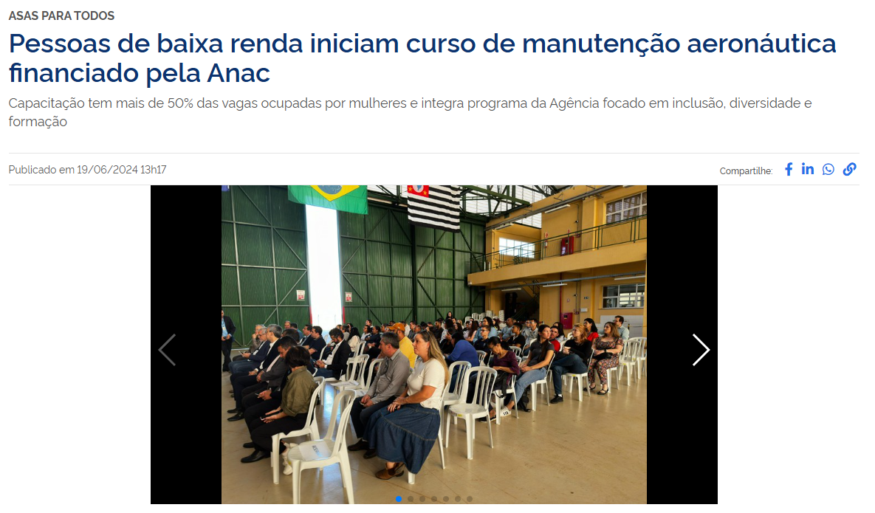

Asas para Todos
São Carlos/SP
Brasília/DF

Slide 11
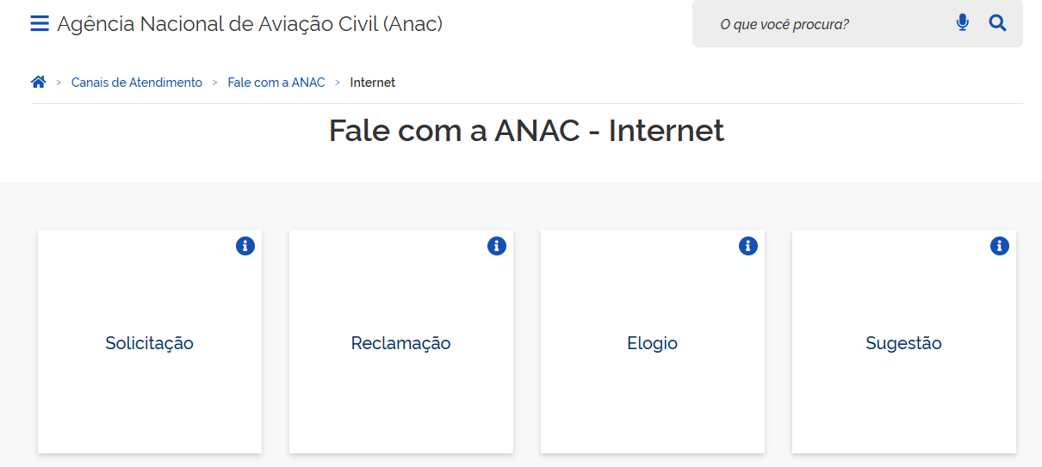
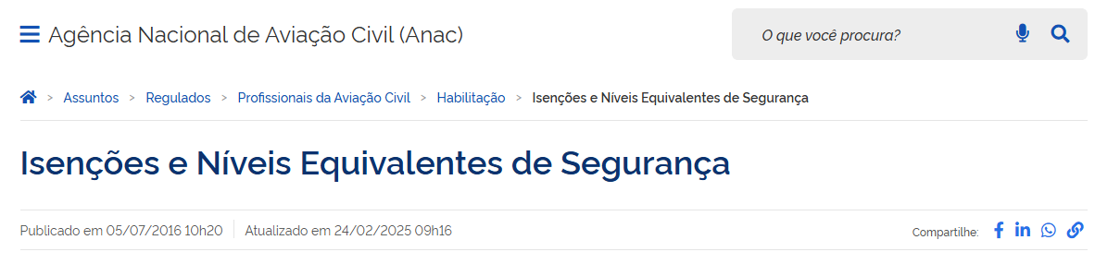
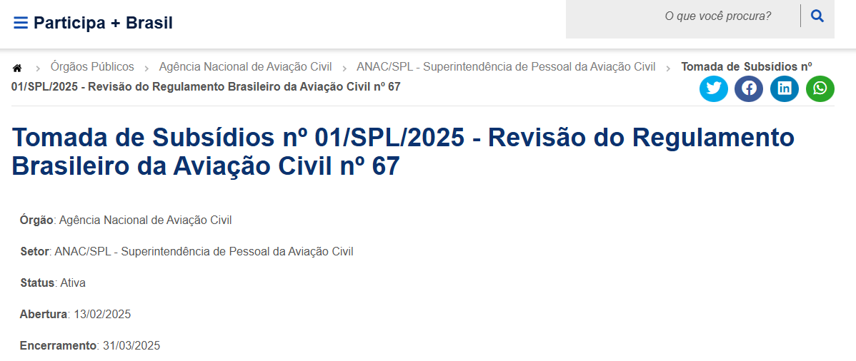
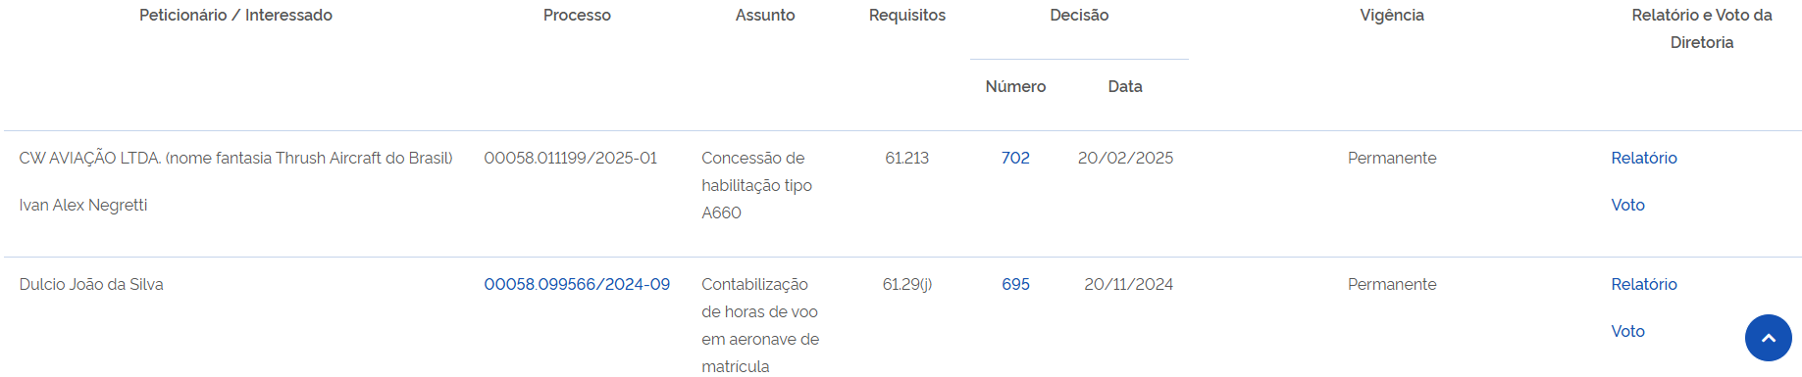
A ANAC está aberta a ouvir vocês

